Slide 1
আসসালামু আলাইকুম ওয়া রহমতুল্লাহে ওয়া বারকতুল্লাহ
স্বাগতম
 থুপসারা সেলিমীয়া দাখিল মাদরাসা 
কালাই, জয়পুরহাট, মোবাইলঃ ০১৭২১৭০৭৪৫৫ 
মোঃ নাজমুল হক শামীম-জেলা অ্যাম্বেসেডর 

Slide 2
আসসালামু আলাইকুম ওয়া রহমতুল্লাহে ওয়া বারকতুল্লাহ
সব্বাইকে
এক
গুচ্ছ
ফুলের
শুভেচ্ছা
 থুপসারা সেলিমীয়া দাখিল মাদরাসা 
কালাই, জয়পুরহাট, মোবাইলঃ ০১৭২১৭০৭৪৫৫ 
মোঃ নাজমুল হক শামীম-জেলা অ্যাম্বেসেডর 

Slide 3
আসসালামু আলাইকুম ওয়া রহমতুল্লাহে ওয়া বারকতুল্লাহ
মোঃ নাজমুল হক (শামীম)
বিএসসি,বিএড,এমএ।
সহকারি শিক্ষক
থুপসারা সেলিমীয়া দাখিল মাদরাসা, কালাই, জয়পুরহাট।
মোবাইল নং ০১৭২১৭০৭৪৫৫, ০১৮৭১৭২১০৮৫
ইমেইল- atnazmul81@gmail.com
Facebook- Nazmul Haque Shamim
Youtube channel: Nazmul Haque
 থুপসারা সেলিমীয়া দাখিল মাদরাসা 
কালাই, জয়পুরহাট, মোবাইলঃ ০১৭২১৭০৭৪৫৫ 
মোঃ নাজমুল হক শামীম-জেলা অ্যাম্বেসেডর 

Slide 4
আসসালামু আলাইকুম ওয়া রহমতুল্লাহে ওয়া বারকতুল্লাহ
বিজ্ঞান
8ম শ্রেণি
৫ম অধ্যায়
 থুপসারা সেলিমীয়া দাখিল মাদরাসা 
কালাই, জয়পুরহাট, মোবাইলঃ ০১৭২১৭০৭৪৫৫ 
মোঃ নাজমুল হক শামীম-জেলা অ্যাম্বেসেডর 

Slide 5
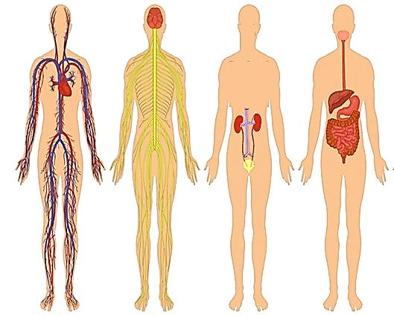
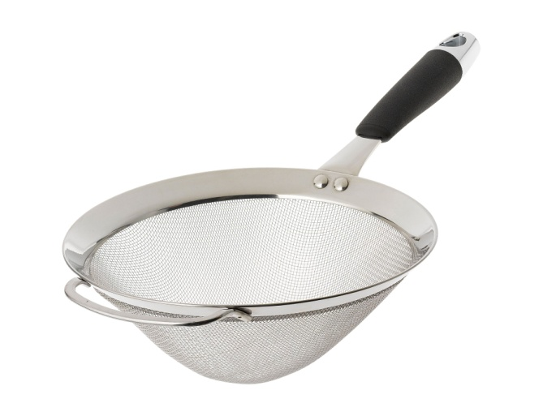
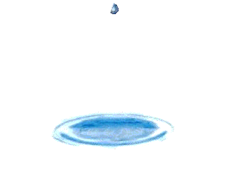
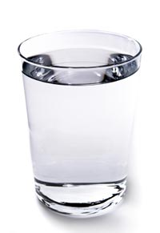
আসসালামু আলাইকুম ওয়া রহমতুল্লাহে ওয়া বারকতুল্লাহ
 থুপসারা সেলিমীয়া দাখিল মাদরাসা 
কালাই, জয়পুরহাট, মোবাইলঃ ০১৭২১৭০৭৪৫৫ 
ক
খ
গ
ঘ
মোঃ নাজমুল হক শামীম-জেলা অ্যাম্বেসেডর 
Notes:
প্রথম চিত্রে কী দেখছ ? উ:পানি ছেঁকে পরিস্কার করা হচ্ছে । চিত্রে মানুষের শরীরের বিভিন্ন তন্ত্র দেখা যাচ্ছে।এর মধ্যে কোন তন্ত্র ছাঁকনির মত দূষিত পদার্থ নিষ্কাশন করে? উ:রেচনতন্ত্র । তোমরা ঠিক বলেছ ,আজ আমরা পড়ব মানব রেচনতন্ত্র ।

Slide 6
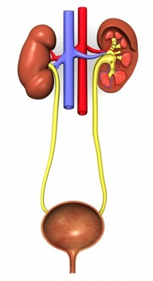
আসসালামু আলাইকুম ওয়া রহমতুল্লাহে ওয়া বারকতুল্লাহ
রেচনতন্ত্র
 থুপসারা সেলিমীয়া দাখিল মাদরাসা 
কালাই, জয়পুরহাট, মোবাইলঃ ০১৭২১৭০৭৪৫৫ 
মোঃ নাজমুল হক শামীম-জেলা অ্যাম্বেসেডর 

Slide 7
আসসালামু আলাইকুম ওয়া রহমতুল্লাহে ওয়া বারকতুল্লাহ
শিখনফল:
এই পাঠ শেষে শিক্ষার্থীরা---
 থুপসারা সেলিমীয়া দাখিল মাদরাসা 
1.রেচন কী তা বলতে পারবে ।
কালাই, জয়পুরহাট, মোবাইলঃ ০১৭২১৭০৭৪৫৫ 
২. নিঃশ্বাসের বায়ুতে CO2 ও জলীয় বাষ্পের উপস্থিতি পরীক্ষা করে দেখাতে পারবে ।
৩.রেচন অঙ্গের মাধ্যমে বর্জ্য পদার্থ নিঃসরণ ব্যাখ্যা করতে পারবে ।
মোঃ নাজমুল হক শামীম-জেলা অ্যাম্বেসেডর 
Notes:
শ্রেণীকক্ষে উপস্থাপনের সময় প্রয়োজন না হলে স্লাইডটি হাইড করে রাখা যেতে পারে ।

Slide 8
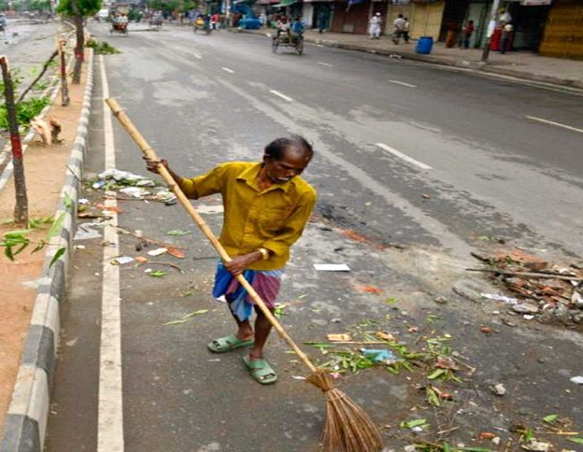
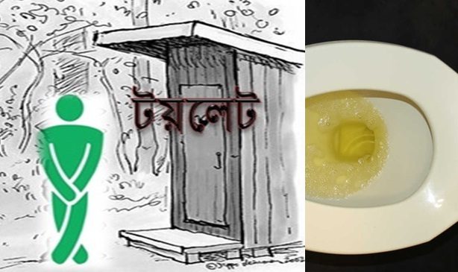
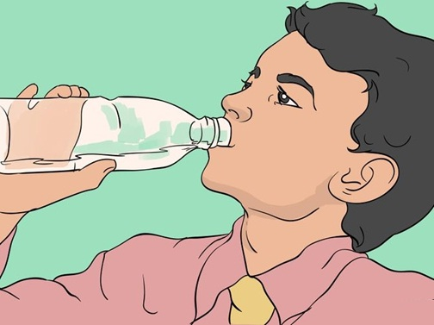
আসসালামু আলাইকুম ওয়া রহমতুল্লাহে ওয়া বারকতুল্লাহ
কেন কাজটি করছে ?
লোকটি কী করছে ?
আমাদের প্রতিদিনের খাবার গুলো কী শরীরে জমে থাকে?
লোকটি কী প্রতিদিন কাজটি করে ?
পরিচ্ছন্নতাকর্মীর মত আমাদের দেহ থেকে বর্জ্য পদার্থ কী প্রতিনিয়ত বের হয়?
রেচন কী ?
দেহের বর্জ্য পদার্থ বের হওয়াকে কী বলবে ?
 থুপসারা সেলিমীয়া দাখিল মাদরাসা 
কালাই, জয়পুরহাট, মোবাইলঃ ০১৭২১৭০৭৪৫৫ 
দেহের বর্জ্য পদার্থ নিষ্কাশনকে রেচন বলে ।
মোঃ নাজমুল হক শামীম-জেলা অ্যাম্বেসেডর 
Notes:
শরীরে খাদ্যগুলো বিপাকের ফলে আমাদের শরীরে কোন কোন পদার্থের সৃষ্টি হয় ? এসব পদার্থ শরীরে জমে থাকলে কি ধরণের সমস্যা হতে পারে ?এসব ক্ষতিকর পদার্থ দেহ থেকে নিষ্কাশন করা কী উচিত ?বর্জ্য পদার্থ নিষ্কাশনকে কী বলে ? উ: সরাসরি কোনো কিছু বলে না দিয়ে তাদেরকে সহায়তা করতে পারেন ।

Slide 9
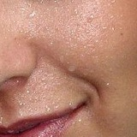
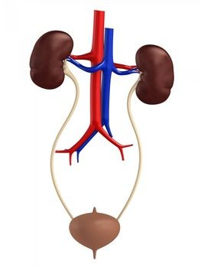
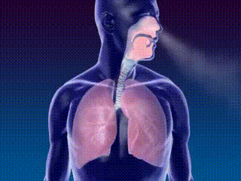
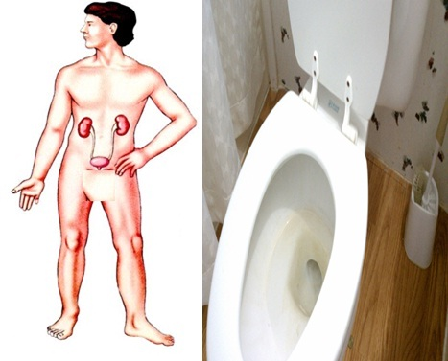
আসসালামু আলাইকুম ওয়া রহমতুল্লাহে ওয়া বারকতুল্লাহ
দেহের নাইট্রোজেনঘটিত বর্জ্য পদার্থ কার মাধ্যমে বের হয় ?
চিত্রে কোন কোন অংগের মাধ্যমে বর্জ্য পদার্থ শরীর থেকে বের হতে দেখছ ?
 থুপসারা সেলিমীয়া দাখিল মাদরাসা 
কালাই, জয়পুরহাট, মোবাইলঃ ০১৭২১৭০৭৪৫৫ 
মোঃ নাজমুল হক শামীম-জেলা অ্যাম্বেসেডর 
Notes:
১। ফুসফুসের মাধ্যমে কোন জাতীয় বর্জ্য পদার্থ বের হচ্ছে ? উ: CO2 ২। চর্মের মাধ্যমে কোন জাতীয় বর্জ্য পদার্থ বের হচ্ছে ?উ: লবনজাতীয় পদার্থ ৩। বৃক্কের মাধ্যমে কোন জাতীয় বর্জ্য পদার্থ বের হচ্ছে ?উ: নাইট্রোজেনযুক্ত বর্জ্য পদার্থ ৪।শতকরা ৮০ ভাগ ভাগ নাইট্রোজেন জাতীয় তরল বর্জ্য পদার্থ কোন অঙ্গের মাধ্যমে বের হয় ?

Slide 10
আসসালামু আলাইকুম ওয়া রহমতুল্লাহে ওয়া বারকতুল্লাহ
এবার প্রশ্নগুলোর উত্তর দাও ?
1. রেচন অংগগুলো কী কী ?
২. ফুসফুস থেকে বের হওয়া বর্জ্য পদার্থের নাম কী?
৩. ত্বক থেকে বের হওয়া বর্জ্য পদার্থের নাম কী ?
৪. বৃক্ক থেকে বের হওয়া বর্জ্য পদার্থের নাম কী ?
৫.সবচেয়ে বেশী তরল জাতীয় বর্জ্য পদার্থ কিসের মাধ্যমে পরিত্যক্ত হয় ?
 থুপসারা সেলিমীয়া দাখিল মাদরাসা 
কালাই, জয়পুরহাট, মোবাইলঃ ০১৭২১৭০৭৪৫৫ 
মোঃ নাজমুল হক শামীম-জেলা অ্যাম্বেসেডর 

Slide 11
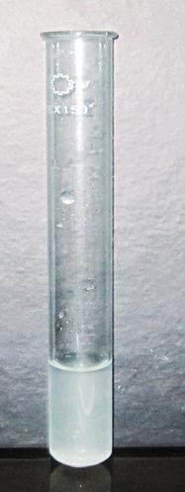
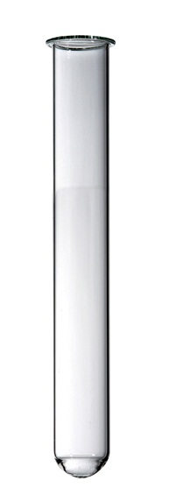
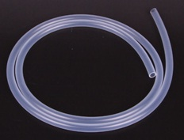
আসসালামু আলাইকুম ওয়া রহমতুল্লাহে ওয়া বারকতুল্লাহ
দলগত কাজ :
সময়ঃ ৪ মিনিটি
প্রয়োজনীয় উপকরণ :
নিঃশ্বাসের বায়ুতে CO2 এর উপস্থিতি
টেষ্টটিউব, কাচ বা প্লাস্টিকের নল , চুনের পানি
 থুপসারা সেলিমীয়া দাখিল মাদরাসা 
কালাই, জয়পুরহাট, মোবাইলঃ ০১৭২১৭০৭৪৫৫ 
একটি টেষ্টটিউবে কিছু স্বচ্ছ চুনের পানি নিয়ে নল দিয়ে কিছুক্ষণ ফু দাও ও নিচের প্রশ্নগুলোর উত্তর খাতায় লিখ :
1.কী লক্ষ্য করছ ?
2.চুনের পানির রঙ কেমন হচ্ছে ?
3.কেন এমন হচ্ছে ?
মোঃ নাজমুল হক শামীম-জেলা অ্যাম্বেসেডর 
Notes:
উপকরণ সরবরাহ করে কাজটি শিক্ষার্থীদের দিয়ে করানো যেতে পারে।৫-৬ জন নিয়ে দল গঠন করা যেতে পারে ।কাজ শেষে দলনেতা কর্তৃক উপস্থাপন।প্রতি দল দুটি কাজই করবে । প্রতি দল থেকে যদি প্রত্যাশিত উত্তর না আসে তবে শিক্ষক বিষয়গুলো সম্পর্কে ধারণা দিবেন ।

Slide 12
আসসালামু আলাইকুম ওয়া রহমতুল্লাহে ওয়া বারকতুল্লাহ
নিঃশ্বাসের বায়ুতে জলীয় বাষ্পের উপস্থিতি:
প্রয়োজনীয় উপকরণ :
একখন্ড কাঁচ /আয়না
 থুপসারা সেলিমীয়া দাখিল মাদরাসা 
কালাই, জয়পুরহাট, মোবাইলঃ ০১৭২১৭০৭৪৫৫ 
একখন্ড আয়নার উপর মুখ দিয়ে নিঃশ্বাস ছাড় ও নিচের প্রশ্নগুলোর উত্তর খাতায় লিখ :
এবার প্রশ্নগুলোর উত্তর দাও :
1.কাঁচের উপর কী দেখতে পাচ্ছ ?
2.নিঃশ্বাসের বায়ুতে কী কী উপাদান বের হচ্ছে বলে তোমার মনে হচ্ছে ?
৩. আয়নাটি কেমন দেখাচ্ছে ,স্বচ্ছ না অসচ্ছ ?
৪.কিছুক্ষন পর আয়নাটি কেমন দেখায় ?
৫. কেন এমন হচ্ছে ?
মোঃ নাজমুল হক শামীম-জেলা অ্যাম্বেসেডর 
Notes:
শীতকাল হলে শিক্ষার্থীদের দ্বারা পরীক্ষাটি করে দেখতে পারেন ।

Slide 13
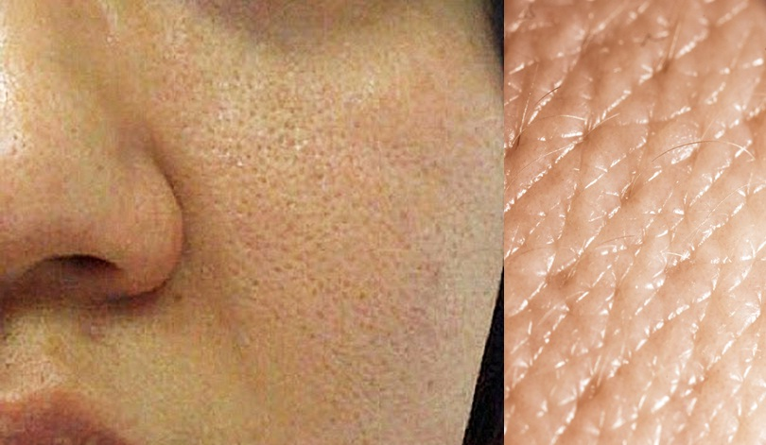
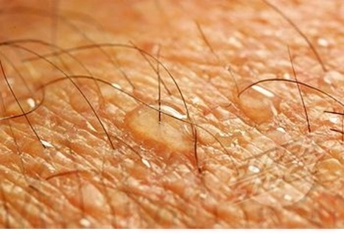
আসসালামু আলাইকুম ওয়া রহমতুল্লাহে ওয়া বারকতুল্লাহ
মানুষের ত্বকে কী দেখতে পাচ্ছ ?
এই ছিদ্রগুলোকে কী বলে ?
এই ঘামে কী কী উপাদান থাকে ?
এই লোমকুপ থেকে কী বের হয়েছে ?
পানি+লবন + সামান্য CO2
 থুপসারা সেলিমীয়া দাখিল মাদরাসা 
কালাই, জয়পুরহাট, মোবাইলঃ ০১৭২১৭০৭৪৫৫ 
মোঃ নাজমুল হক শামীম-জেলা অ্যাম্বেসেডর 

Slide 14
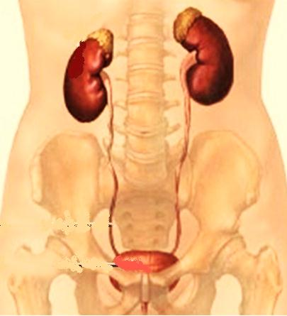
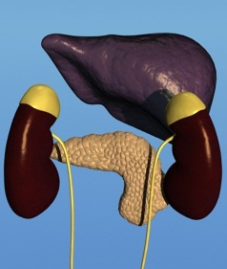
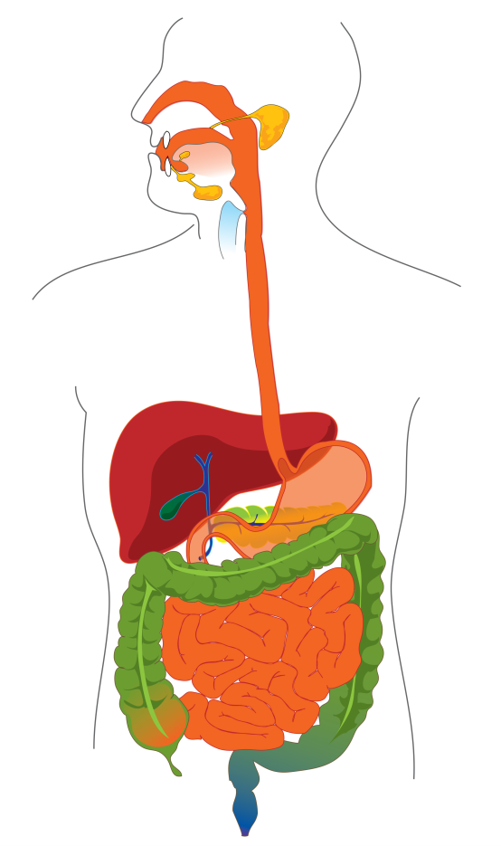
আসসালামু আলাইকুম ওয়া রহমতুল্লাহে ওয়া বারকতুল্লাহ
বৃক্কের অবস্থান কোথায় দেখতে পাচ্ছ ?
চিহ্নিত অংশের নাম কী তোমরা জান ?
যকৃতের কাজ কী ?
 থুপসারা সেলিমীয়া দাখিল মাদরাসা 
কালাই, জয়পুরহাট, মোবাইলঃ ০১৭২১৭০৭৪৫৫ 
মোঃ নাজমুল হক শামীম-জেলা অ্যাম্বেসেডর 
Notes:
শিক্ষার্থীদের সহায়তায় ব্ল্যাকবোর্ডে পাশাপাশি ছবি একে বিভিন্ন অংশ দেখাতে পারেন ।

Slide 15
আসসালামু আলাইকুম ওয়া রহমতুল্লাহে ওয়া বারকতুল্লাহ
চিত্রটি লক্ষ্য কর ও বল যকৃত এর কাজ ?
ইউরিয়া,ইউরিক এসিড,এমোনিয়া ইত্যাদি নাইট্রোজেন ঘটিত বর্জ্য পদার্থ তৈরি করে
ভেঙ্গে যায়
 থুপসারা সেলিমীয়া দাখিল মাদরাসা 
কালাই, জয়পুরহাট, মোবাইলঃ ০১৭২১৭০৭৪৫৫ 
অতিরিক্ত অ্যামাইনো এসিড
মোঃ নাজমুল হক শামীম-জেলা অ্যাম্বেসেডর 

Slide 16
আসসালামু আলাইকুম ওয়া রহমতুল্লাহে ওয়া বারকতুল্লাহ
চিত্র দেখে বল বৃক্ক কিভাবে মূত্র তৈরি করে ?
 থুপসারা সেলিমীয়া দাখিল মাদরাসা 
কালাই, জয়পুরহাট, মোবাইলঃ ০১৭২১৭০৭৪৫৫ 
মোঃ নাজমুল হক শামীম-জেলা অ্যাম্বেসেডর 
Notes:
শিক্ষার্থীদের সহায়তায় ব্ল্যাকবোর্ডে পাশাপাশি ছবি একে বিভিন্ন অংশ দেখাতে পারেন ।

Slide 17
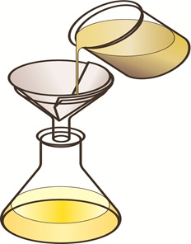
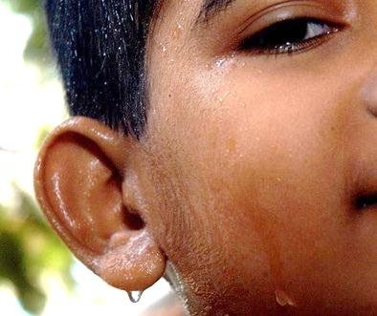
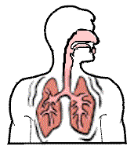
আসসালামু আলাইকুম ওয়া রহমতুল্লাহে ওয়া বারকতুল্লাহ
মূল্যায়ন:
 থুপসারা সেলিমীয়া দাখিল মাদরাসা 
কালাই, জয়পুরহাট, মোবাইলঃ ০১৭২১৭০৭৪৫৫ 
চিত্র – (ক)
চিত্র – (খ)
চিত্র – (গ)
১। চিত্র ক থেকে কোন ধরণের বর্জ্য পদার্থ বের হচ্ছে ?
২। ক,খ ও গ চিত্রের রেচন অঙ্গগুলোর নাম বল ?
৩। গ চিত্রের মাধ্যমে কোন রেচন অংগকে বোঝানো হয়েছে , ঐ অংগাণু দিয়ে কিভাবে বর্জ্য পদার্থ নিষ্কাশিত হয় ?
মোঃ নাজমুল হক শামীম-জেলা অ্যাম্বেসেডর 
Notes:
আজকের পাঠটি সম্পর্কে সার্বিকভাবে জানার জন্য মূল্যায়নের ব্যবস্থা করা যেতে পারে ।তবে শিক্ষক অন্য কোন যুক্তিযুক্ত উপায়ে মূল্যায়ন করতে পারেন ।

Slide 18
আসসালামু আলাইকুম ওয়া রহমতুল্লাহে ওয়া বারকতুল্লাহ
বাড়ির কাজ:
বৃক্ক সঠিক ভাবে কাজ না করলে কী কী অসুবিধা দেখা দিতে পারে – তোমার মতামতের স্বপক্ষে যুক্তি দাও ।
 থুপসারা সেলিমীয়া দাখিল মাদরাসা 
কালাই, জয়পুরহাট, মোবাইলঃ ০১৭২১৭০৭৪৫৫ 
মোঃ নাজমুল হক শামীম-জেলা অ্যাম্বেসেডর 
Notes:
বাড়ির কাজের বিষয়টিতে আজকের পাঠের অর্জিত শিখন দ্বারা শিক্ষার্থীরা যেন তাদের নিজ নিজ সৃজনশীল প্রতিভার বিকাশ ঘটাতে পারে সে উদ্দেশ্যে কাজ দেওয়া যেতে পারে ।শিক্ষক লক্ষ্য রাখবেন যেন শিক্ষার্থীরা বাড়ির কাজ খাতায় তুলে নেয়।

Slide 19
আসসালামু আলাইকুম ওয়া রহমতুল্লাহে ওয়া বারকতুল্লাহ
সব্বাইকে
অনেক
অনেক
ধন্যবাদ[ []
 থুপসারা সেলিমীয়া দাখিল মাদরাসা 
কালাই, জয়পুরহাট, মোবাইলঃ ০১৭২১৭০৭৪৫৫ 
মোঃ নাজমুল হক শামীম-জেলা অ্যাম্বেসেডর 

